Slide 1

النمذجة في التصنيع الغذائي
الشبكات العصبونية الصناعية artificiel neural network ANN
د. فرحان أحمد ألفين
جامعة البعث
كلية الهندسة الكيميائية والبترولية
قسم الهندسة الغذائية

Slide 2
مقدمة
تمت ولادة الذكاء الصنعي Artificial Intelligent (AI) صيف عام 1965 أثناء انعقاد حلقة بحث كان هدفها دراسة امكانية استخدام الحاسب في عمليات يمكن وصفها بالذكية.
ومنذ ذلك الحين تنافست مدرستان على تعريف هذا المجال الجديد، وتحديد المنحى الذي يجب أن يسلكه.

Slide 3
مقدمة : الاتجاه الأول في الذكاء الصنعي
سعت المدرسة الأولى إلى محاكاة التفكير البشري Making Mind أي تقليد ملكة التفكير عند البشر باستخدام البنية الحالية للحاسب، وقد أدى هذا الاتجاه إلى تطوير ما يسمى الذكاء الصنعي التقليدي (الأنظمة الخبيرة أو أنظمة قواعد المعرفة التي تتعامل مع المعطيات الرمزية).

Slide 4
مقدمة : الاتجاه الثاني في الذكاء الصنعي
أما المدرسة الثانية عملت على نمذجة الدماغ البشري Modeling the brain أي على تصميم أنظمة الكترونية تشبه في بنيتها وعملها دماغ الانسان، والتي كانت نتيجتها الشبكة العصبية ودعيت أنذاك Perceptron. لكن هذا الاتجاه توقف لفترة من الزمن عندما لم يستطع النظام في وقته إجراء العملية المنطقية XOR حتى تم حل هذه المسألة في عام 1986. حققت بعدها نجاح باهر في عدة مجالات مثل التعرف على الاشكال وتحليل الاشارات، وتحديد الاهداف على الصور

Slide 5
مقدمة : تعريف الشبكة العصبونية الصناعية
فهي محاكاة متواضعة بفعلها وشكلها ومضمونها للشبكة العصبية الحيوية الموجودة في دماغ الانسان.

Slide 6
مقدمة: ميزات الشبكة العصبونية الصناعية
الشبكات العصبية الاصطناعية مفيدة بشكل خاص عندما تكون النمذجة الاحصائية التقليدية التي تعتمد على نموذج خطي غير كافية ولا يمكن التأكد من صحة تحديد المتغيرات.
النمذمجة باستخدام الشبكات العصبية الاصطناعية بشكل غير مشابه للنمذجة الاحصائية فإنه في النمذجة ليس من الضروري معرفة ارتباط مدخلات ومخرجات النظام. تبني الشبكات العصبية الاصطناعية العلاقة بين مدخلات ومخرجات النظام بشكل مشابه لارتباطها الحقيقي إلى حد ما. لذلك تلعب الشبكات العصبية الاصطناعية دور هام في التطبيقات التي لا تنطبق عليها النمذجة الاحصائية التقليدية.

Slide 7
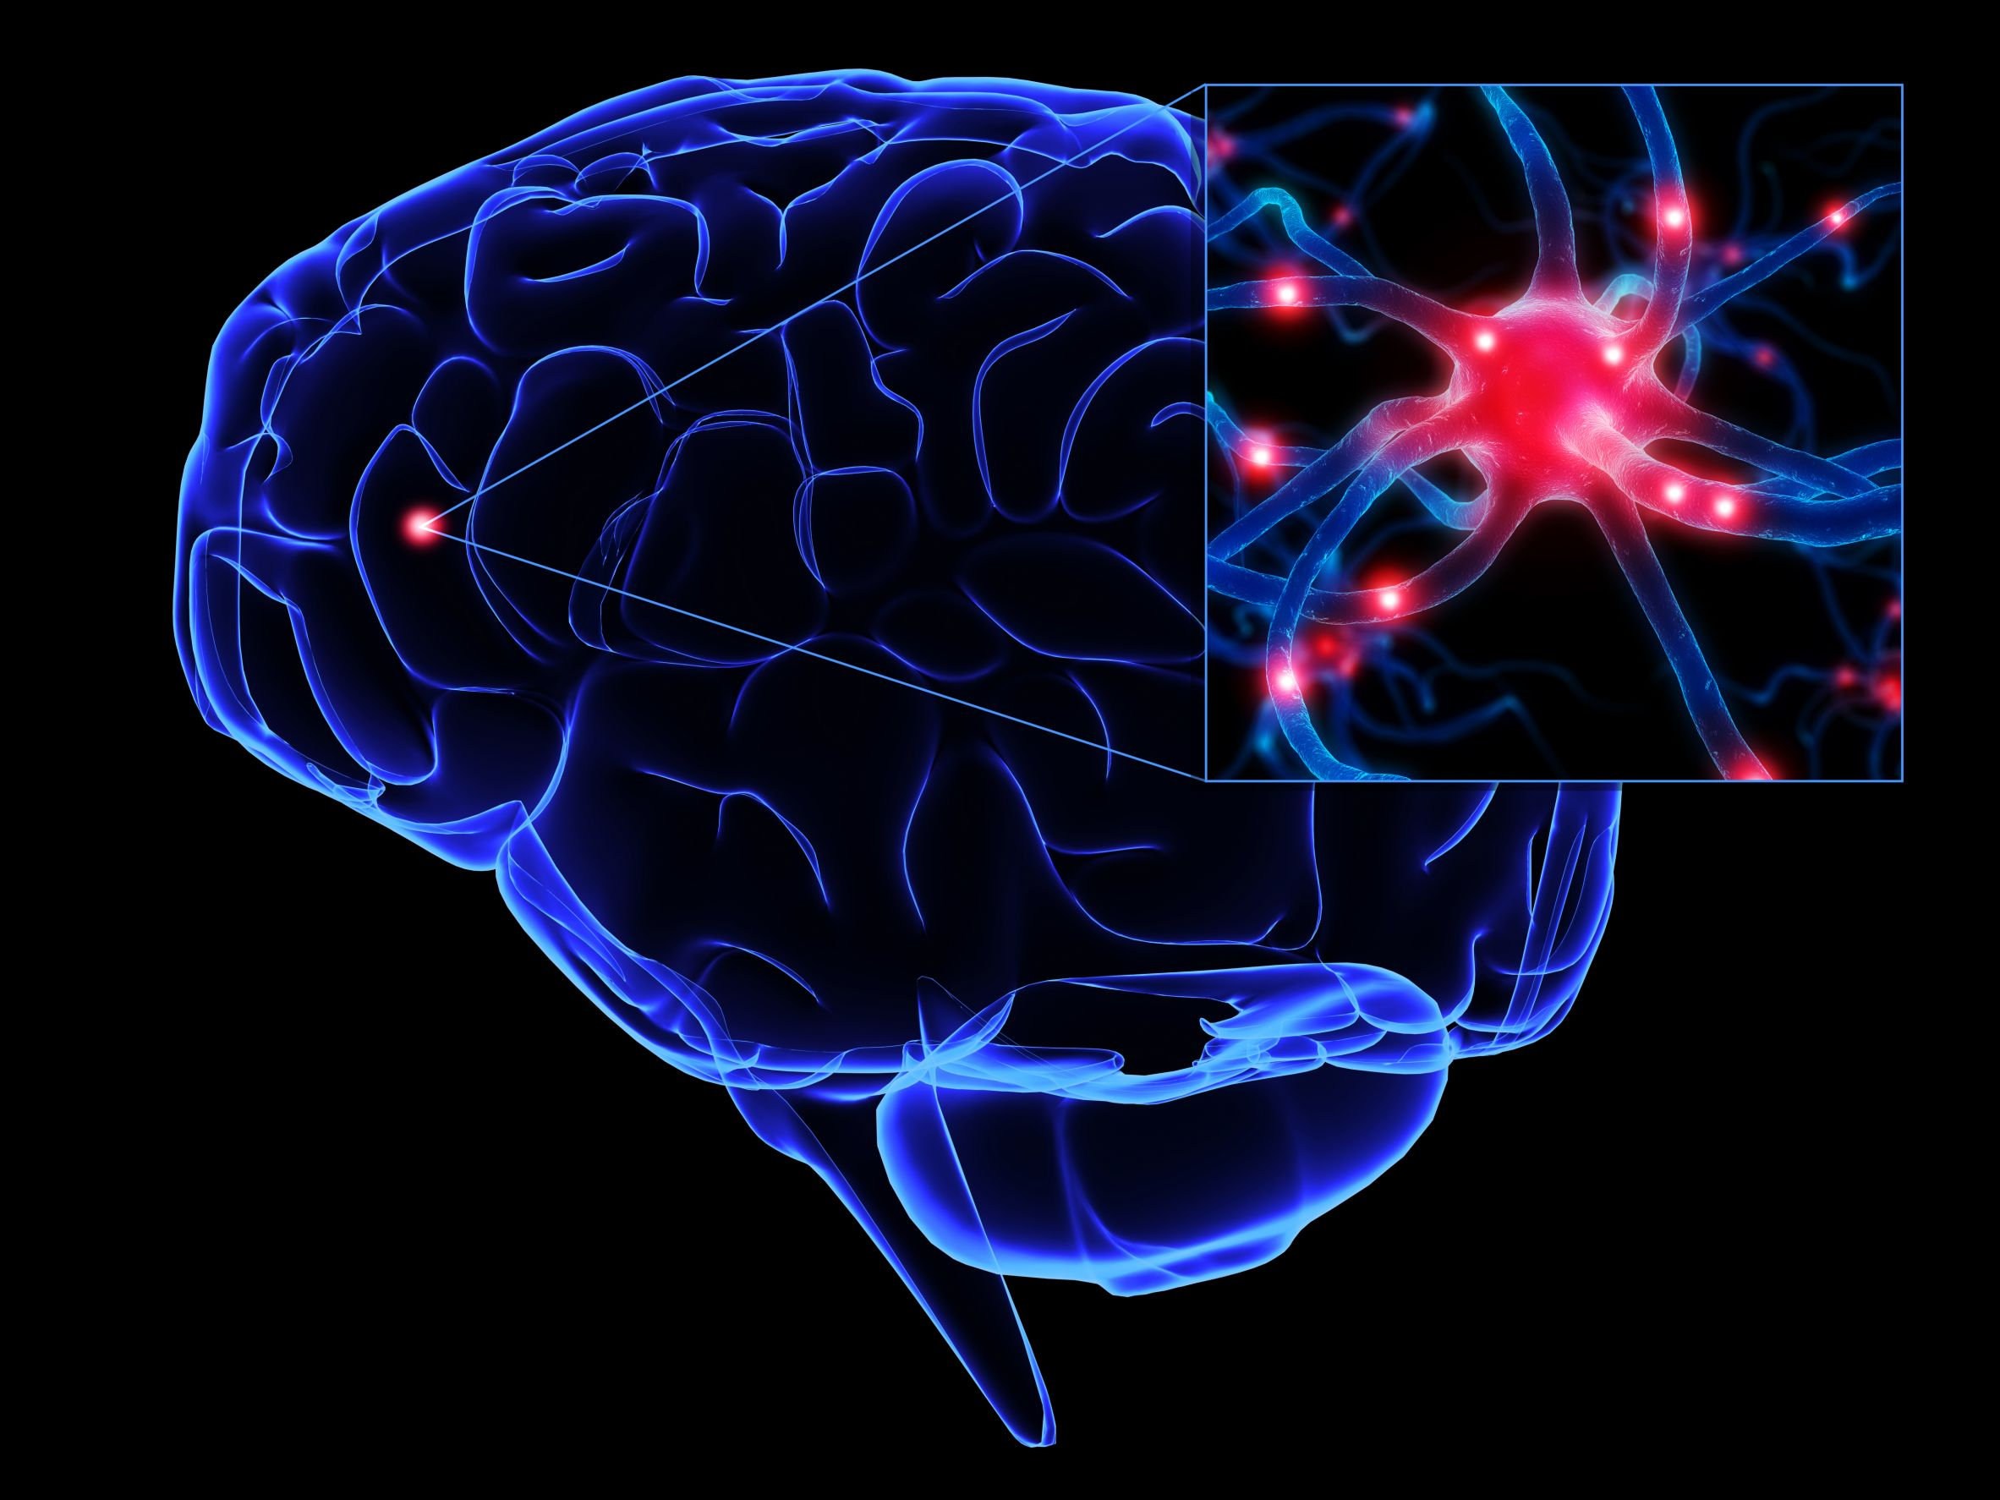
يمتلك الإنسان حوالي 100 بليون عصبون

Slide 8
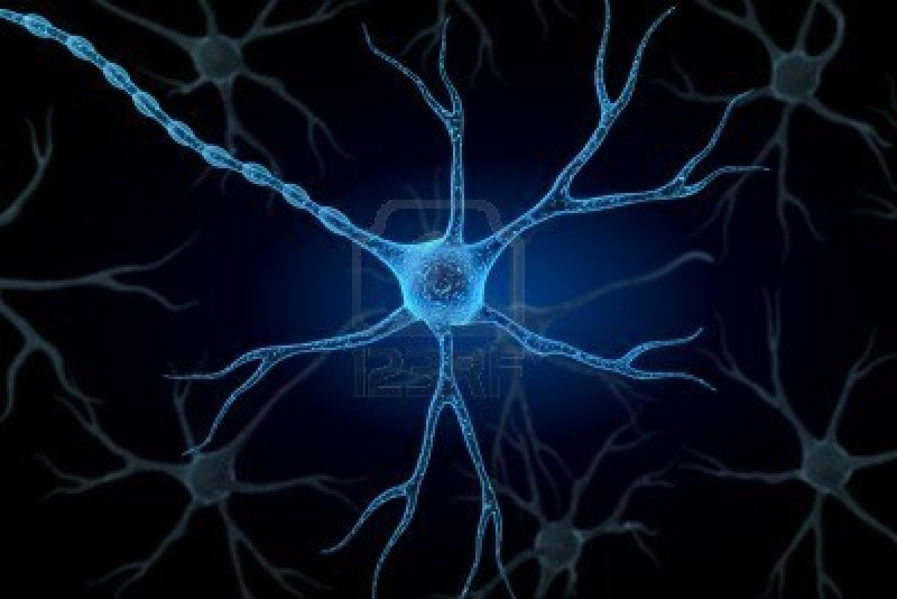
كل عصبون يرتبط مع 100.000 عصبون آخر.

Slide 9
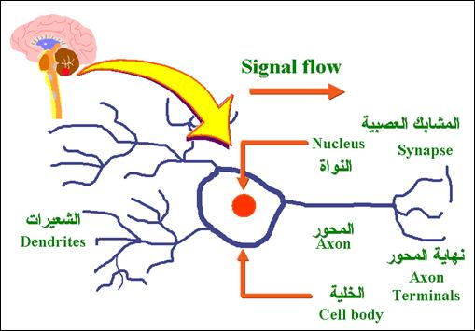
العصبون

Slide 10
العصبون الصنعي

Slide 11

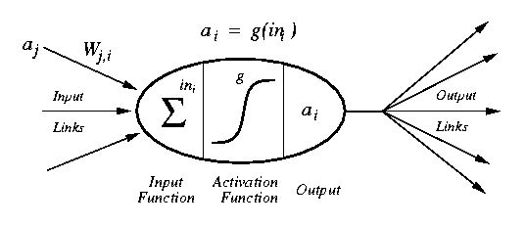
التمثيل الرياضي لعصبون
a_{j} :Activation value of unit j
w_{j,I} :Weight on the link from unit j to unit i
in_{I} :Weighted sum of inputs to unit i
a_{I} :Activation value of unit i
g :Activation function

Slide 13
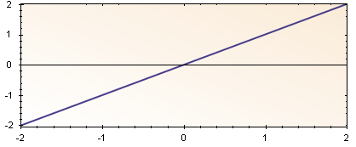
تابع التفعيل activation function
أن يكون تابعاً مستمراً وقابلاً للاشتقاق ومشتقه سهل الحساب.
أن يكون انسيابياً غير متناقص.
Linear Activation Function
y = x

Slide 14
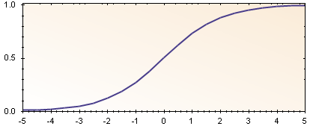
تابع التفعيل
Sigmoid Activation Function
y = 1 / (1 + Exp(-x))

Slide 15
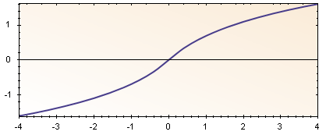
تابع التفعيل
Logarithmic Activation Function
y = Log(1 + |x|)

Slide 16
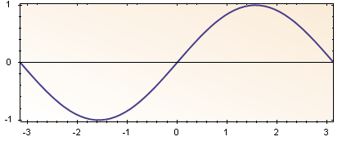
تابع التفعيل
Sine Activation Function
y = Sin(x)

Slide 17
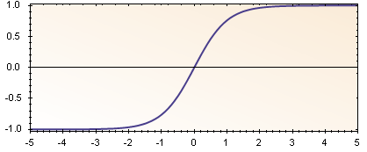
تابع التفعيل
Tanh Activation Function
y = Tanh(x)

Slide 18
نماذج الشبكة العصبونية الصنعية
حسب عدد الطبقات
شبكة ذات طبقتين
شبكة ذات ثلاث طبقات
شبكة متعددة الطبقات

Slide 19
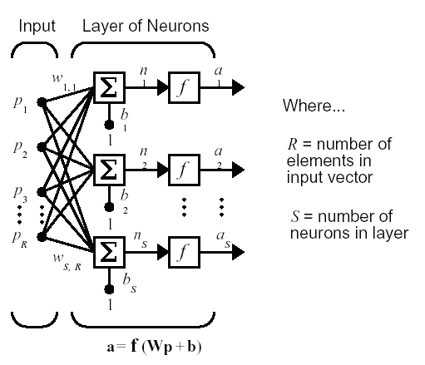

Slide 20
ذات ثلاث طبقات
3-4-2 Network
Output
layer
Input
layer
Hidden Layer

Slide 21
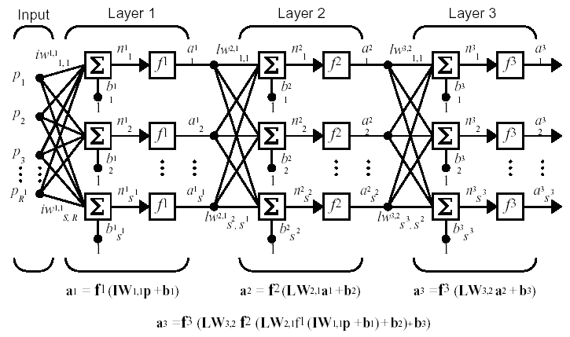
متعددة الطبقات

Slide 22
حسب التغذية
التغذية الأمامية feed-forward
عكسية التغذية Recurrent

Slide 23
التغذية المتشابكة Recurrent network
z⁻¹
input
hidden
output
z⁻¹
z⁻¹

Slide 24
إنشاء الشبكة العصبية الاصطناعية
إذا اردنا إجراء تطبيق ما وليكن تربيع رقم ما باستخدام شبكة ما فما هي الاجراءات الواجب اتباعها؟
علينا في البداية إنشاء شبكة ملائمة بعدد الطبقات وبعدد الخلايا لهذا التطبيق
ثم نقوم بتعليم الشبكة على خاصية تربيع رقم
ثم نقوم باستخدام الشبكة من أجل أي رقم.
المقصود بتعليم الشبكة هو تدريبها على عملية التربيع، إذ نأتي بعدد من الارقام وليكن 100 رقم، نضع في دخل الشبكة الرقم وفي خرج الشبكة مربع هذا الرقم بمعنى أننا نخبر الشبكة أن هذا هو العدد وهذا هو تربيعه فيتم تمرير الرقم تمريراً أمامياً ويتم حساب الخطأ الناتج عن التمرير الخلفي وهكذا لبقية الارقام وبعد عدد من التدريبات تستقر الشبكة مع خطأ مقبول عندها يتم تخزين الأوزان التي من أجلها استقرت الشبكة أي حاصل عملية التدريب هو ملف الأوزان

Slide 25
تدريب الشبكة العصبية الاصطناعية
يقصد بعملية تدريب الشبكة ضبط الأوزان.
ترمز كل مجموعة من قيم الدخل بشعاع Vector وكذلك الأمر بالنسبة لمجموعات قيم الخرج.
يفترض التدريب أن كل شعاع دخل مرتبط بشعاع الخرج المطلوب بحيث يشكلان زوجاً واحد يدعى زوج التدريب. يتم تدريب الشبكة عادة على عدد من أزواج التدريب.
قبل البدء بعملية التدريب فإنه يجب تهيئة جميع الأوزان بقيم عشوائية صغيرة

Slide 26
التدريب المراقب Supervised Training
تقوم كل طرق التدريب بواسطة معلم للشبكات العصبية الاصطناعية على فكرة عرض البيانات التدريبية أمام الشبكة على هيئة زوج من الأشكال وهما متجهة المدخلات input ومتجهات الخرج المستهدف target.

Slide 28
التدريب غير المراقب Unsupervised Training
في هذه الطريقة تكون فئة التدريب عبارة عن متجهة المدخلات فقط دون عرض الهدف على الشبكة، وتسمى هذه الطريقة التعليم الذاتي حيث تبنى الشبكات العصبية الاصطناعية أساليب التعليم على أساس التعليم قدرتها على اكتشاف الصفات المميزة لما يعرض عليها من أشكال وأنساق وقدرتها على تطوير تمثيل داخلي لهذه الاشكال وذلك دون معرفة مسبقة وبدون عرض أمثلة لما يجب عليها ان تنتجه وذلك على عكس المبدأ المتبع في أسلوب التعليم بواسطة معلم.

Slide 29
أسباب عدم تعلم الشبكة
نوعية الشبكة لا تناسب التطبيق الذي تم تدريبها عليه، وهذا يستلزم اختيار شبكة أخرى.
عدد الخلايا غير مناسب.
الأوزان التي تبدأ بها الشبكة غير مناسبة.
معدل التعليم غير مناسب.
فئة التدريب لم يكن اختيارها بعناية.
تابع التفعيل غير مناسب.

Slide 30
أهمية الشبكة العصبونية الصناعية
تعتبر الشبكات العصبونية الصناعية أحد أفضل نماذج معالجة المعلومات والمشتقة من طريقة عمل أنظمة الأعصاب الحيوية.
لا تتميز بقدرتها على حل المشاكل الصعبة فحسب بل وبقدرتها على التعلم الذاتي.
تأتي قوة الشبكة العصبونية من قدرتها على إعطاء خرج غير مقترن بمدخل واضح وإنما أقرب ما يمكن إلى أحد النماذج المعروفة.

Slide 31
أمثلة
R. RUAN, S. ALMAER, and J. ZHANG, 1995, Prediction of Dough Rheological Properties Using Neural Networks, Cereal Chemistry 72(3):308-311.
Y. R. CHEN,' S. R. DELWICHE,I and W. R. HRUSCHKA, 1995, Classification of Hard Red Wheat by Feedforward Backpropagation Neural Networks, Cereal Chemistry 72(3):317-319.
Fang Qi , Gerald Biby, Ekramul Haque, Milford A. Hanna, and Charles K. Spillman, 1998, Neural Network Modeling of Physical Properties of Ground Wheat, Cereal Chemistry 75(2):251-253
E. Razmi-Rad, B. Ghanbarzadeh, S.M. Mousavi, Z. Emam-Djomeh, J. Khazaei, 2007, Prediction of rheological properties of Iranian bread dough from chemical composition of wheat flour by using artificial neural networks, Journal of Food Engineering, 81:728-734.

